Slide 1
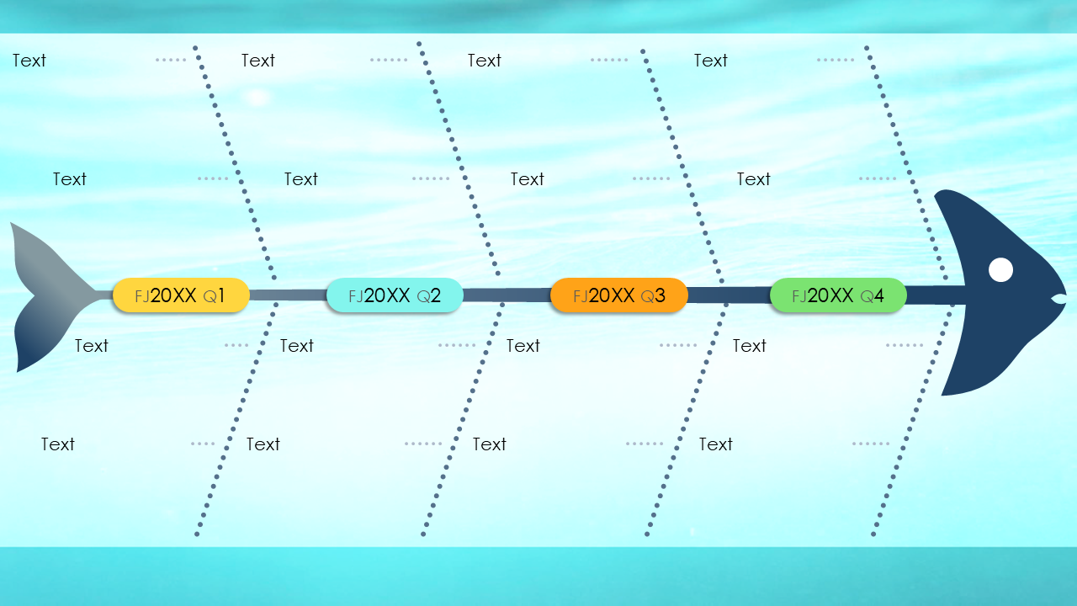
PowerPoint-Vorlage für Fischgrätendiagramme mit Zeitachse
Verwendung dieser Vorlage: Verwenden Sie dieses Zeitachsen-Fischgrätendiagramm, um den Verlauf von Projekten oder Ereignissen chronologisch darzustellen. Marketingteams können diese Vorlage beispielsweise verwenden, um die Entwicklung von Kampagnen über mehrere Jahre nachzuverfolgen. Projektmanager*innen können wichtige Meilensteine und Fristen innerhalb des Lebenszyklus eines Projekts hervorheben. Die Zeitachse kann auch für die Problemanalyse verwendet werden, z. B. für die Zuordnung kausaler Faktoren zu verschiedenen Zeitpunkten.
Besonderheiten der Vorlage: Diese Vorlage bietet ein farbcodiertes System für den schnellen Vergleich von Jahr zu Jahr. Die Verzweigungspunkte bieten Platz für detaillierte Anmerkungen zu wichtigen Ereignissen oder Etappen. Außerdem bietet das Design Platz für eine Reihe von zusätzlichen Datenpunkten, ohne die Lesbarkeit zu beeinträchtigen.

Slide 2
PowerPoint-Vorlage für Fischgrätendiagramme mit Zeitachse
Text
Text
Text
Text
Text
Text
Text
Text
FJ20XX Q1
FJ20XX Q2
FJ20XX Q3
FJ20XX Q4
Text
Text
Text
Text
Text
Text
Text
Text

Slide 3
HAFTUNGSAUSSCHLUSS Alle von Smartsheet auf der Website aufgeführten Artikel, Vorlagen oder Informationen dienen lediglich als Referenz. Wir versuchen, die Informationen stets zu aktualisieren und zu korrigieren. Wir geben jedoch, weder ausdrücklich noch stillschweigend, keine Zusicherungen oder Garantien jeglicher Art über die Vollständigkeit, Genauigkeit, Zuverlässigkeit, Eignung oder Verfügbarkeit in Bezug auf die Website oder die auf der Website enthaltenen Informationen, Artikel, Vorlagen oder zugehörigen Grafiken. Die Nutzung dieser Informationen erfolgt deshalb auf eigenes Risiko.

